Slide 1
BRAIN ROYALE MOCK UP
Diego Valenzuela
Juanita Fernández

Slide 2
INSTRUCCIONES
Antes de comenzar la partida cada jugador debe elegir una ficha. Esto es importante porque cada jugador puede saltarse una pregunta del color de su ficha una vez en la partida.
A continuación, comienza el juego y la persona que parte debe lanzar los dados para avanzar en el tablero.
El jugador debe responder a una pregunta de la categoría en la que haya caído. Si la respuesta es correcta, el jugador vuelve a lanzar los dados, de lo contrario, permanece en su posición.
Si el jugador cae en la casilla cerebro, gana una ficha cerebro que puede usar en cualquier momento del juego para saltar una pregunta y tenerla buena en cualquier categoría.
Si un jugador llega al final del tablero, ha ganado el juego.

Slide 3
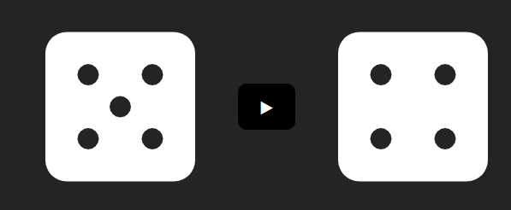
: 2
¡ES TU TURNO!

Slide 4
¿Cuántos jugadores hay en un equipo de béisbol?
11
14
7
9
USAR
USAR

Slide 5
¿Cuántos jugadores hay en un equipo de béisbol?
RESPUESTA: D. 9
¡CORRECTO!

Slide 6
¿Cuántos jugadores hay en un equipo de béisbol?
RESPUESTA: D. 9
INCORRECTO

Slide 7
: 1
ESPERA
TU TURNO

Slide 8
¡GANASTE!

